Slide 1



Atény, Grécko
22.6.-27.6.2026
Innovative STEAM Teaching with AI, PBL, and Gamification
Inovatívne vyučovanie pomocou STEAM, AI, projektov a gamifikácie

Slide 2
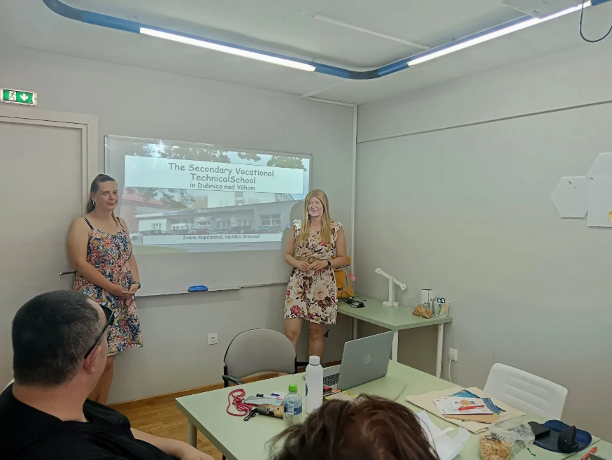
Deň 1
Úvod školenia bol venovaný prezentáciám účastníkov, ako aj predstaveniu Grécka a zaujímavých miest, ktoré sa podľa odporúčania školiteľky Vasiliky Plati oplatí navštíviť.
Zároveň sme sa oboznámili so školskými systémami a fungovaním škôl v Španielsku, Portugalsku a na Cypre.
Bol nám taktiež bližšie predstavený koncept STEAM vyučovania.

Slide 3
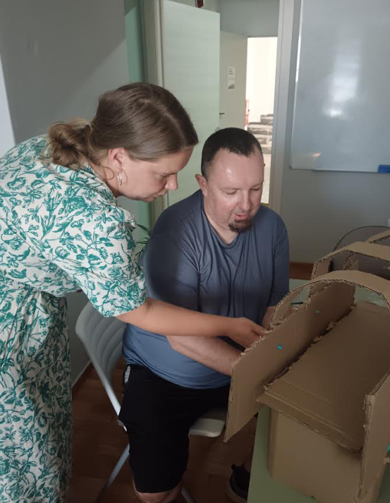
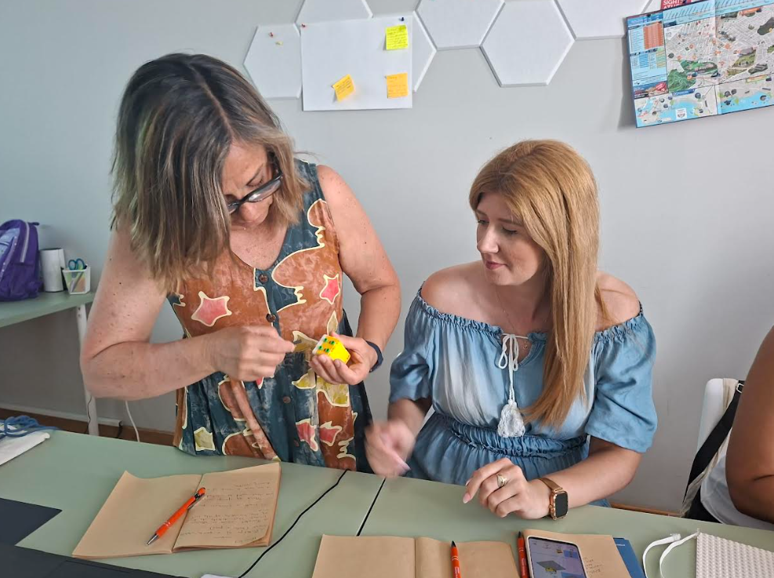
Deň 2
Nasledujúci deň sme sa oboznámili:
So základnými elementami projektového vyučovania
S integrovaným vyučovaním predmetu a cudzieho jazyka –(CLIL)
S obráteným vyučovaním (Flipped Learning)
Gamifikácia

Slide 4
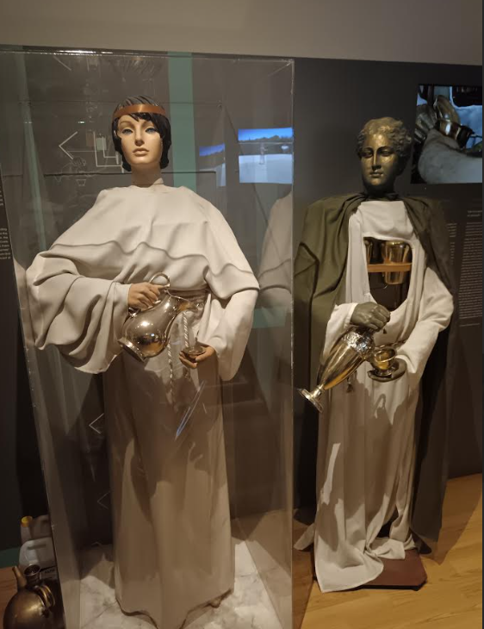
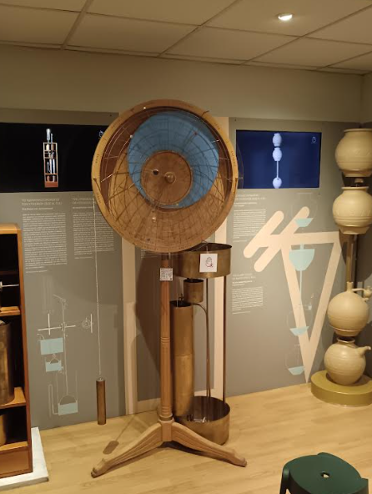
Deň 3
Formou kinestetického vyučovania sme pracovali na projektoch ako konštrukcia mosta, zvierací senzor, interaktívny bowling použitím STEAM.
Taktiež sme si vyskúšali v triede rôzne aplikácie formou hier a testov vo vyučovacom procese, ako napríklad:
QuestionWell
GimKid
WayGround
Teachable Machine
Suno
TinkerCad 3D
Druhá polovica výučby sa konala v Múzeu historickej techniky

Slide 5
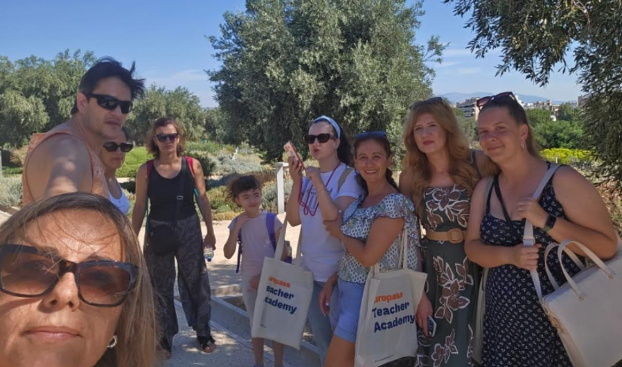
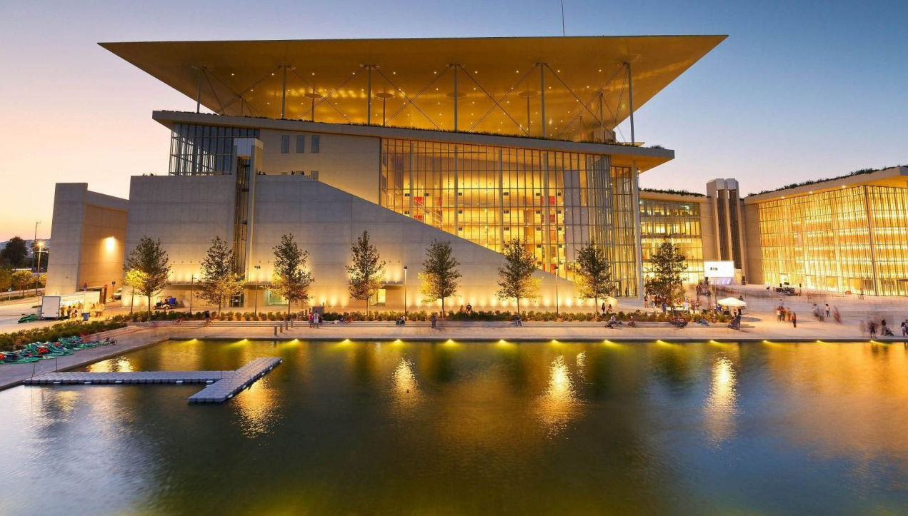
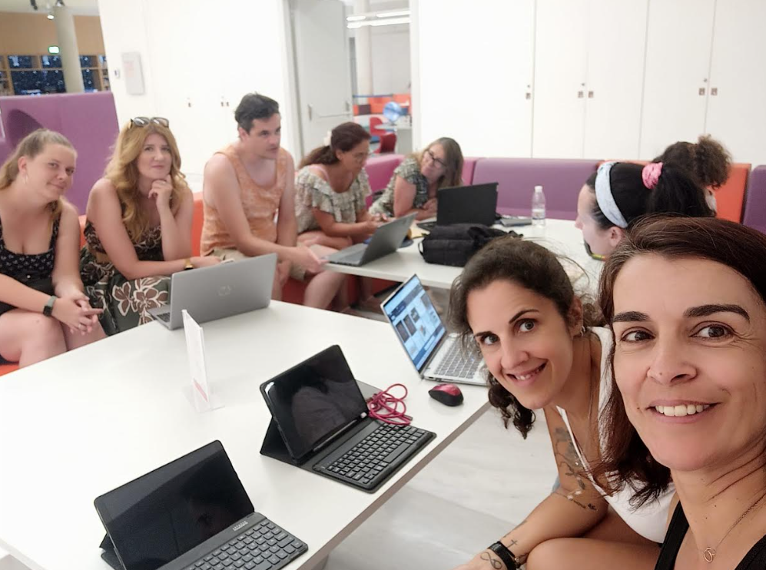
Deň 4
V tento deň sa kurz konal v Stavros Niarchos Foundation. Pracovali sme s aplikáciou ActionBound (Aplikácia umožňuje interaktívnou formou v malých skupinách splniť rôzne úlohy a odpovede zasielať textovou správou, fotografiou alebo krátkym videom).
Potom sme sa presunuli priamo do knižnice, kde sme začali pracovať na STEAM projekte pomocou AI Gemini.

Slide 6
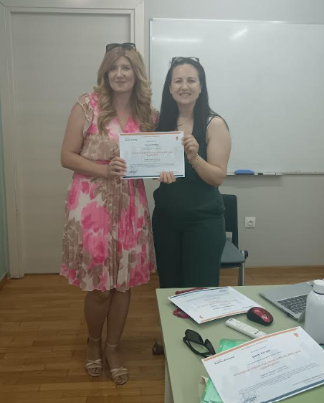
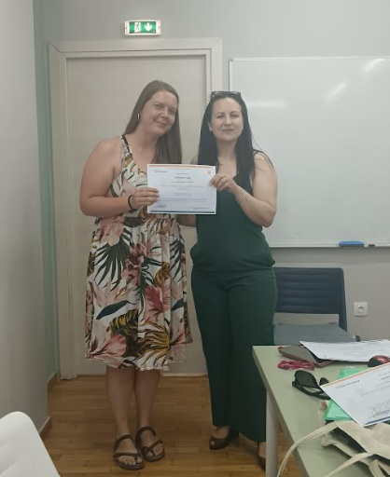
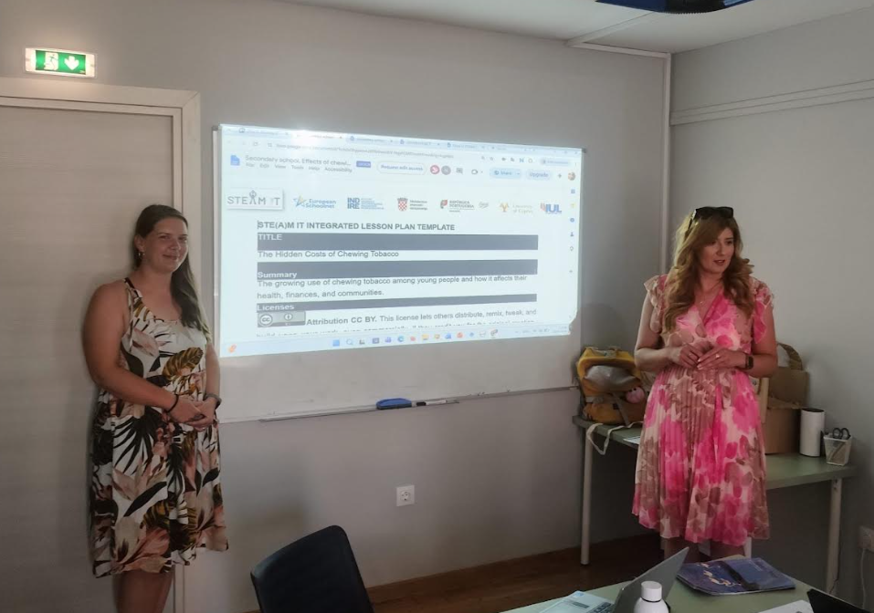
Deň 5
Spätná väzba aplikácie ActionBound. Následne sme pracovali na dokončení STEAM projektu, ktorý sme odprezentovali.
Na záver sa konalo slávnostné udeľovanie certifikátov.

Slide 7
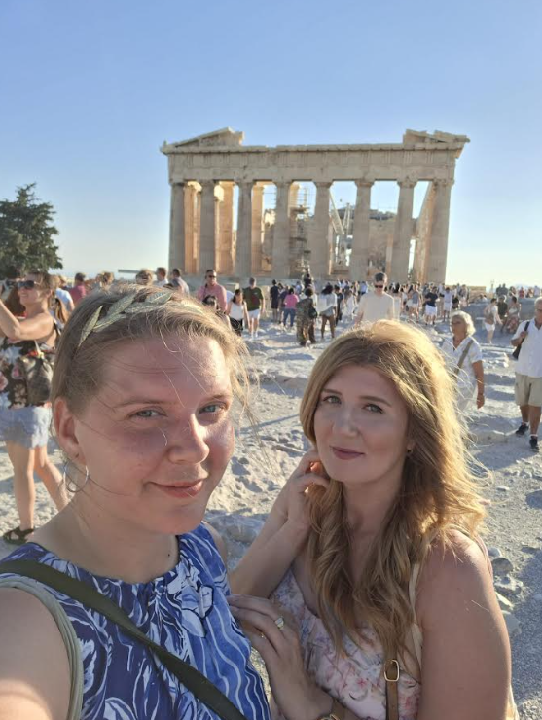
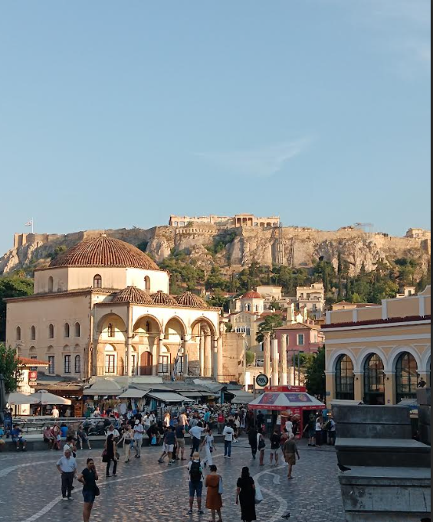
Pamiatky, ktoré sme navštívili:
Akropola
Plaka
Anafiotika
Monastiraki námestie
Macaw pláž
Kalamaki pláž

Slide 8
Prínosy školiacich aktivít v rámci programu Erasmus+
vzdelávanie – možnosť naučiť sa niečo nové, v našom prípade STEAM projektové vyučovanie, gamifikácia IKT a AI nástroje
digitálne zručnosti – nielen teória, ale aj ich praktické využívanie, skúšanie
rozvoj a posilnenie komunikačných a jazykových zručnosti
spoznávanie kultúry
vymieňanie pedagogických skúseností

Slide 9
Ďakujeme za pozornosť.
Vypracovali:
Natália Srncová,
Ivona Kopčanová, 2026.

